Slide 1
具身智能实验室 · 新成员课题汇报
一架能“停在半空中”的小飞机
从一堆零件，到能自己稳住高度
4 个
每秒 160 次
20-100 厘米
5 秒
螺旋桨
自我修正
目标高度
目标悬停
汇报人：实验室新成员 ｜ 约 7 分钟
Notes:
【15 秒｜开场】各位老师、师兄师姐好。我是实验室新成员，这是我进组后的第一个项目：让一架手掌大小的四轴飞行器，在离地 20 到 100 厘米之间停住 5 秒。

Slide 2
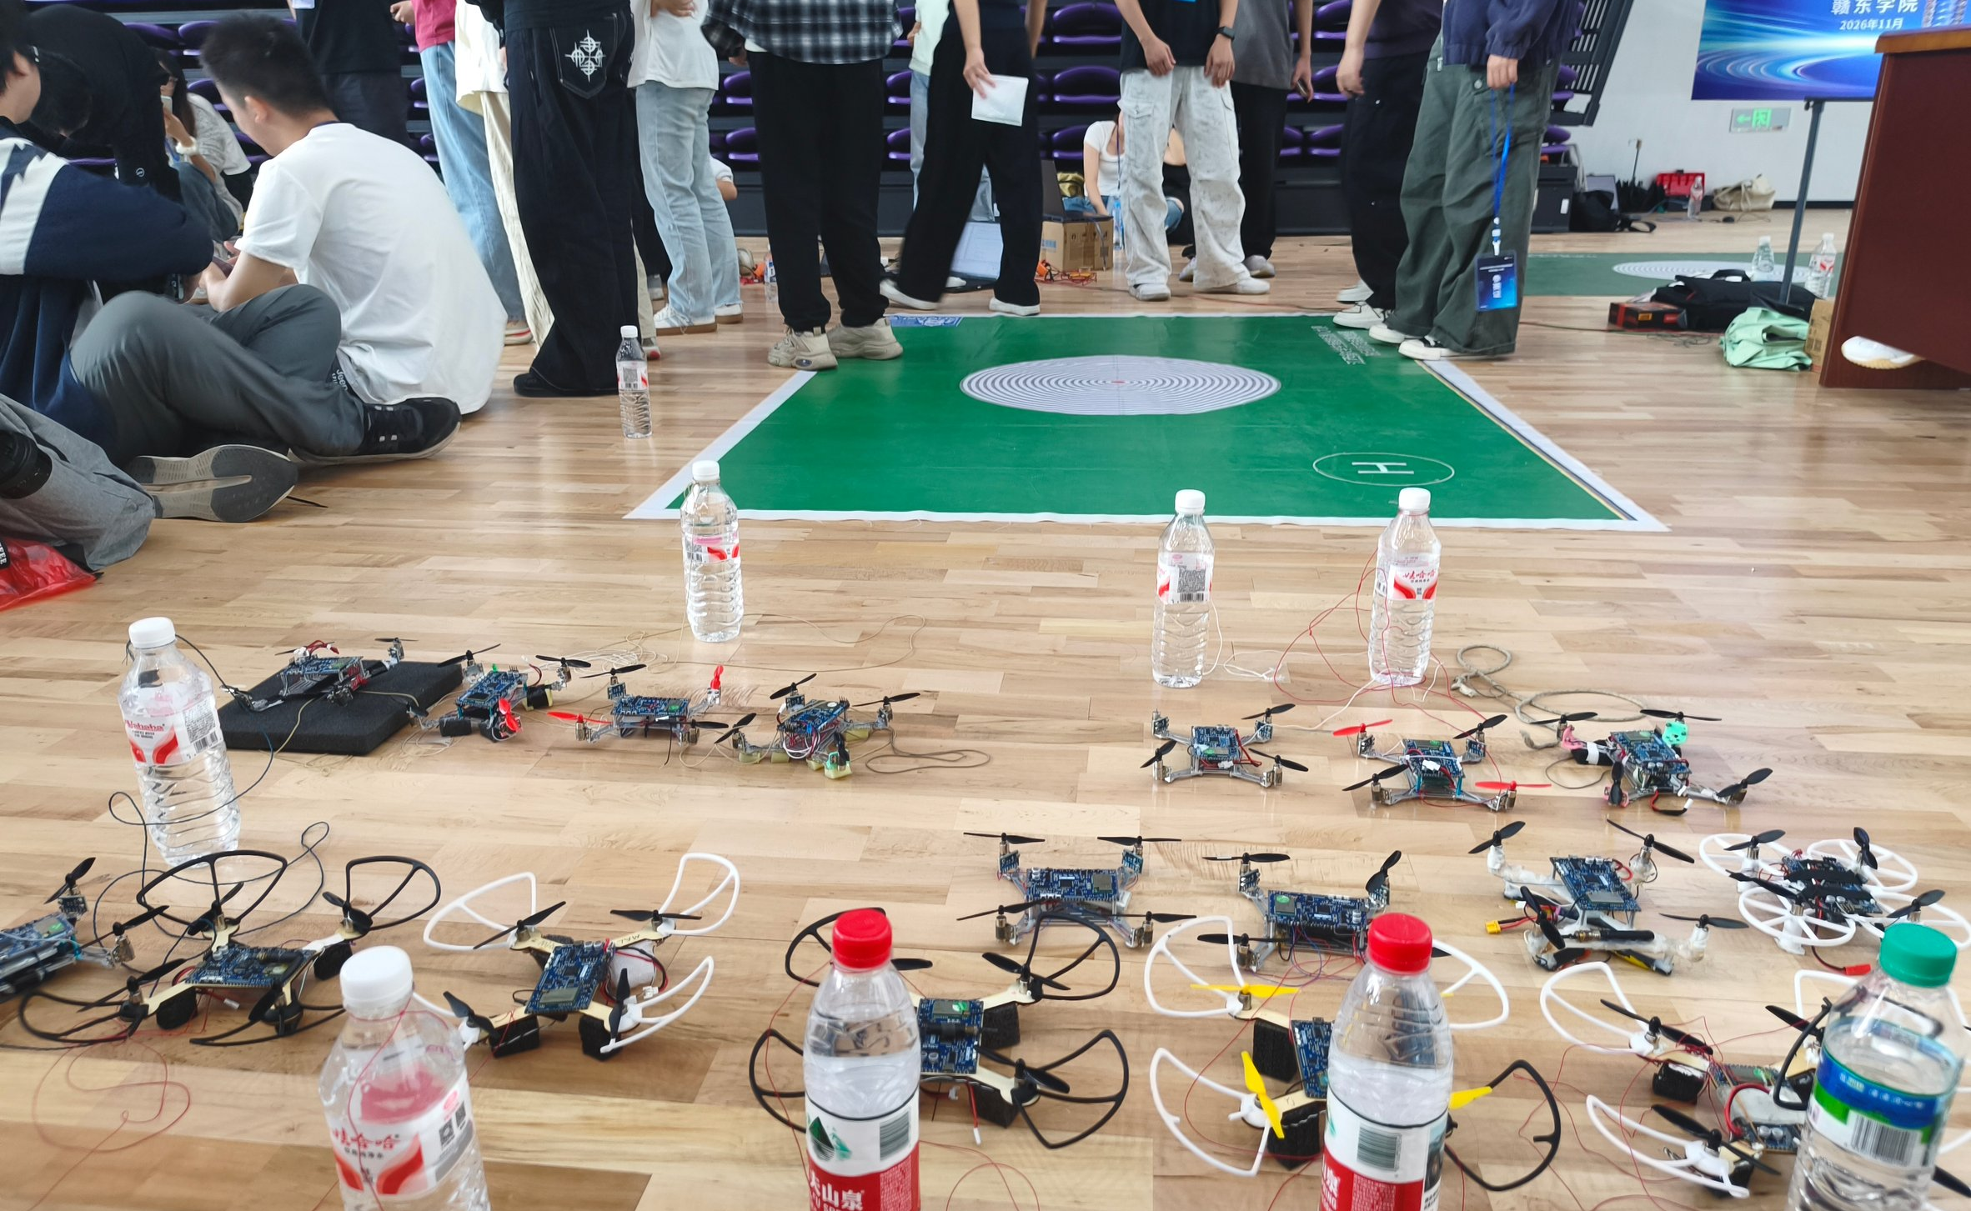
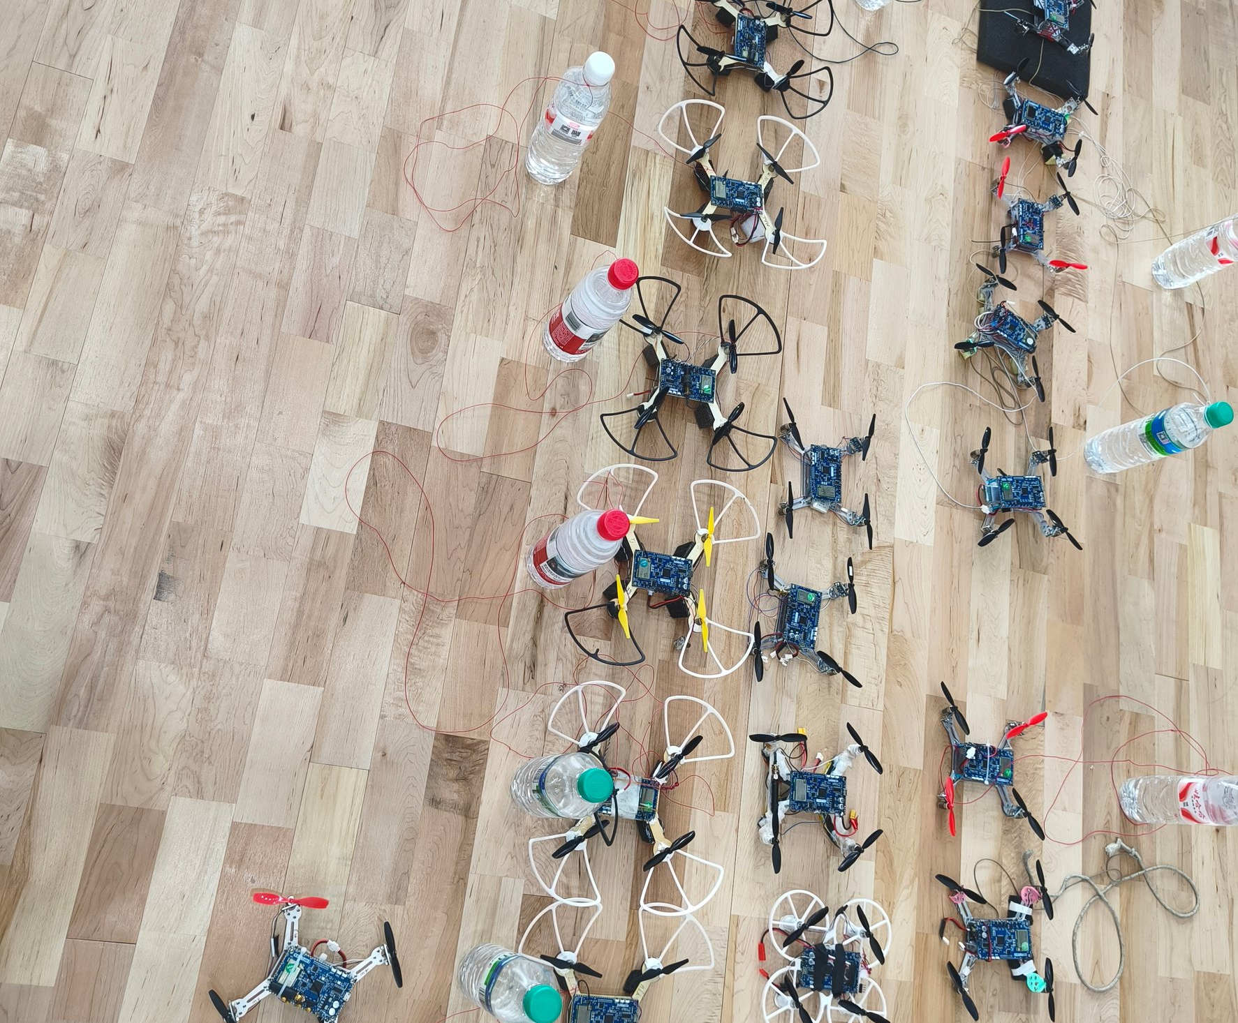
第一部分 · 题目
题目是什么，现场是什么样
题目
起飞后自己停在离地 20 到 100 厘米之间的某个高度，保持至少 5 秒不碰地、不失控。
通俗地说
像让一只蜂鸟停在膝盖到腰之间的半空，五秒不掉下来。
比赛现场：地面是定位靶垫，周围用瓶子围出边界
难在三处：
准
久
稳
同一场地，各队机器依次上场
差 20 厘米就出界
要待得住
一飘就出界
02
Notes:
【45 秒｜题目】题目一句话：20 到 100 厘米之间停住 5 秒。右边是现场：地上是定位靶垫，周围用瓶子围边界；下面这张是同一场地各队机器依次上场。难在准、久、稳。

Slide 3
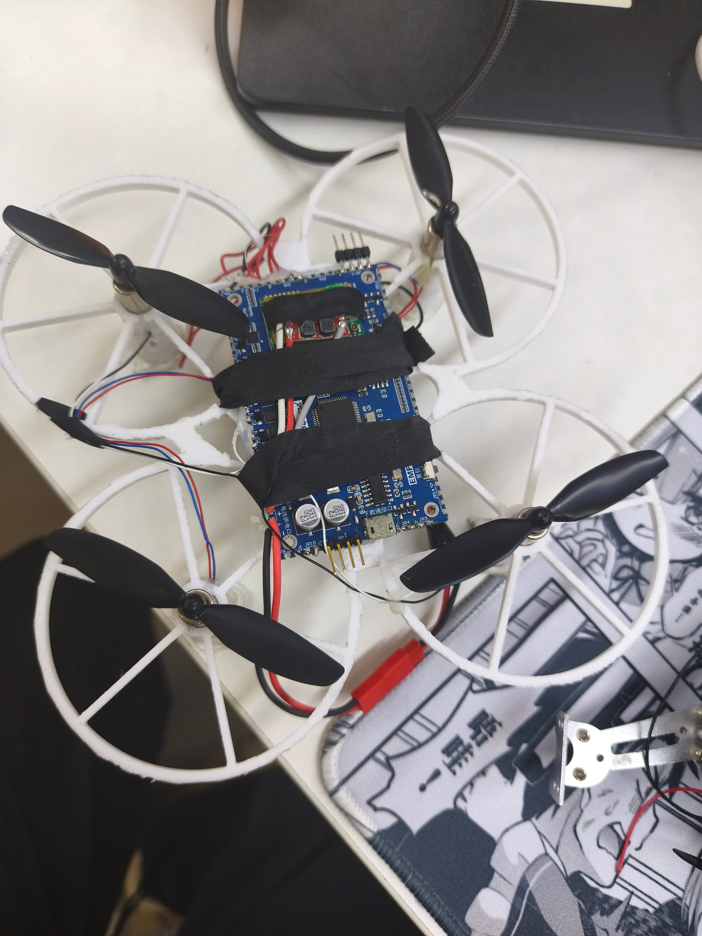
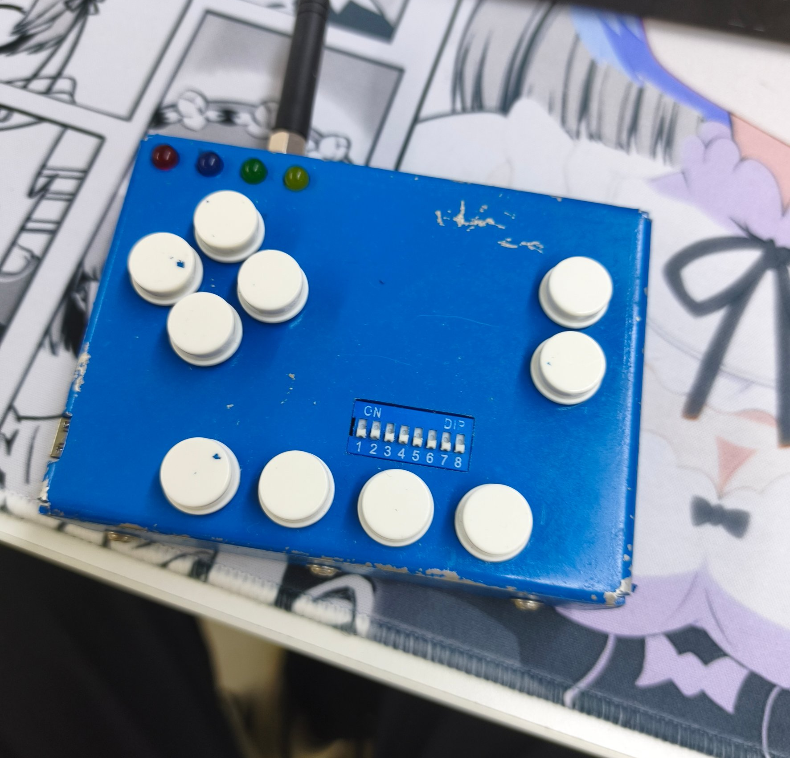
第二部分 · 组成
它由哪些零件组成
机架
飞控板（大脑）
骨架
STM32，每秒算 160 次
4 个电机与螺旋桨
3 个传感器
提供升力
平衡、高度、位置
4 个电调
遥控器
调节转速
起飞与停止
自制遥控器：两个键
锂电池
整机：四轴加保护罩
动力来源
03
Notes:
【40 秒｜组成】零件分三类：动力、大脑、感官。中间是这台机器，加了保护罩；右边是自制遥控器。没有摄像头，也没有 GPS。

Slide 4
第三部分 · 原理
它为什么会飞
往上：推得比重力大
往侧边：歪一下就横着走
螺旋桨往下扇风，空气把飞机顶上去；转速越高顶得越猛。
整体歪一点，向上的力变斜，一部分变成横向推力。
所以“停住”很难
想停住：4 个电机转速几乎相等，总推力正好等于重量。差 1%，它就慢慢爬升或下沉，
而这一点点差，人看不出来也反应不过来。
所以必须让芯片替我们盯着，这就是闭环控制。
04
Notes:
【35 秒｜升力】往下扇风把飞机顶上去；歪一下就横着走。关键是停住时推力必须正好等于重量，差 1% 就会慢慢爬升或下沉，人手反应不过来。

Slide 5
第三部分 · 感官
它靠三个传感器知道自己的状态
平衡感
高度尺
眼睛
MPU6050
VL53L1X 激光
PMW3901 光流
像人的“前庭”，感知歪和转
用来保持水平
每 40 毫秒量一次离地高度
用来保持高度
盯着地砖看，判断有没有在动
用来保持位置
单个都简单，难的是让三个互相配合、互相纠正。
05
Notes:
【35 秒｜感官】三个便宜传感器：MPU6050 是平衡感，VL53L1X 是往下的激光尺，PMW3901 是盯着地面的眼睛。单个都简单，难的是配合。

Slide 6
第三部分 · 大脑
它怎么思考：每秒 160 次的循环
量
比
改
→
→
多高、歪几度、往哪飘
和目标比较
调 4 个电机转速
为什么这么快
因为它每秒都在歪、都在掉；人手一秒只能反应 1 到 2 次，它 0.006 秒修正一次。
06
Notes:
【30 秒｜大脑】它的思考就三个字：量、比、改，每秒 160 次。因为它一直在歪、在掉，人手来不及。

Slide 7
第三部分 · 难点
为什么这么难
传感器会“撒谎”
震动让读数乱跳；爬升时地面在变大，光流会误判成在平移。
三个方向互相干扰
加推力机体就歪，歪了就横漂，横漂又影响高度。
机器会“乏力”
同样 80% 油门，满电能飞 60 厘米，快没电只能 15 厘米。
07
Notes:
【25 秒｜难点】三个难点：震动让传感器撒谎；三个方向互相干扰；机器会累，同样油门满电能飞 60 厘米，快没电只能 15 厘米。

Slide 8
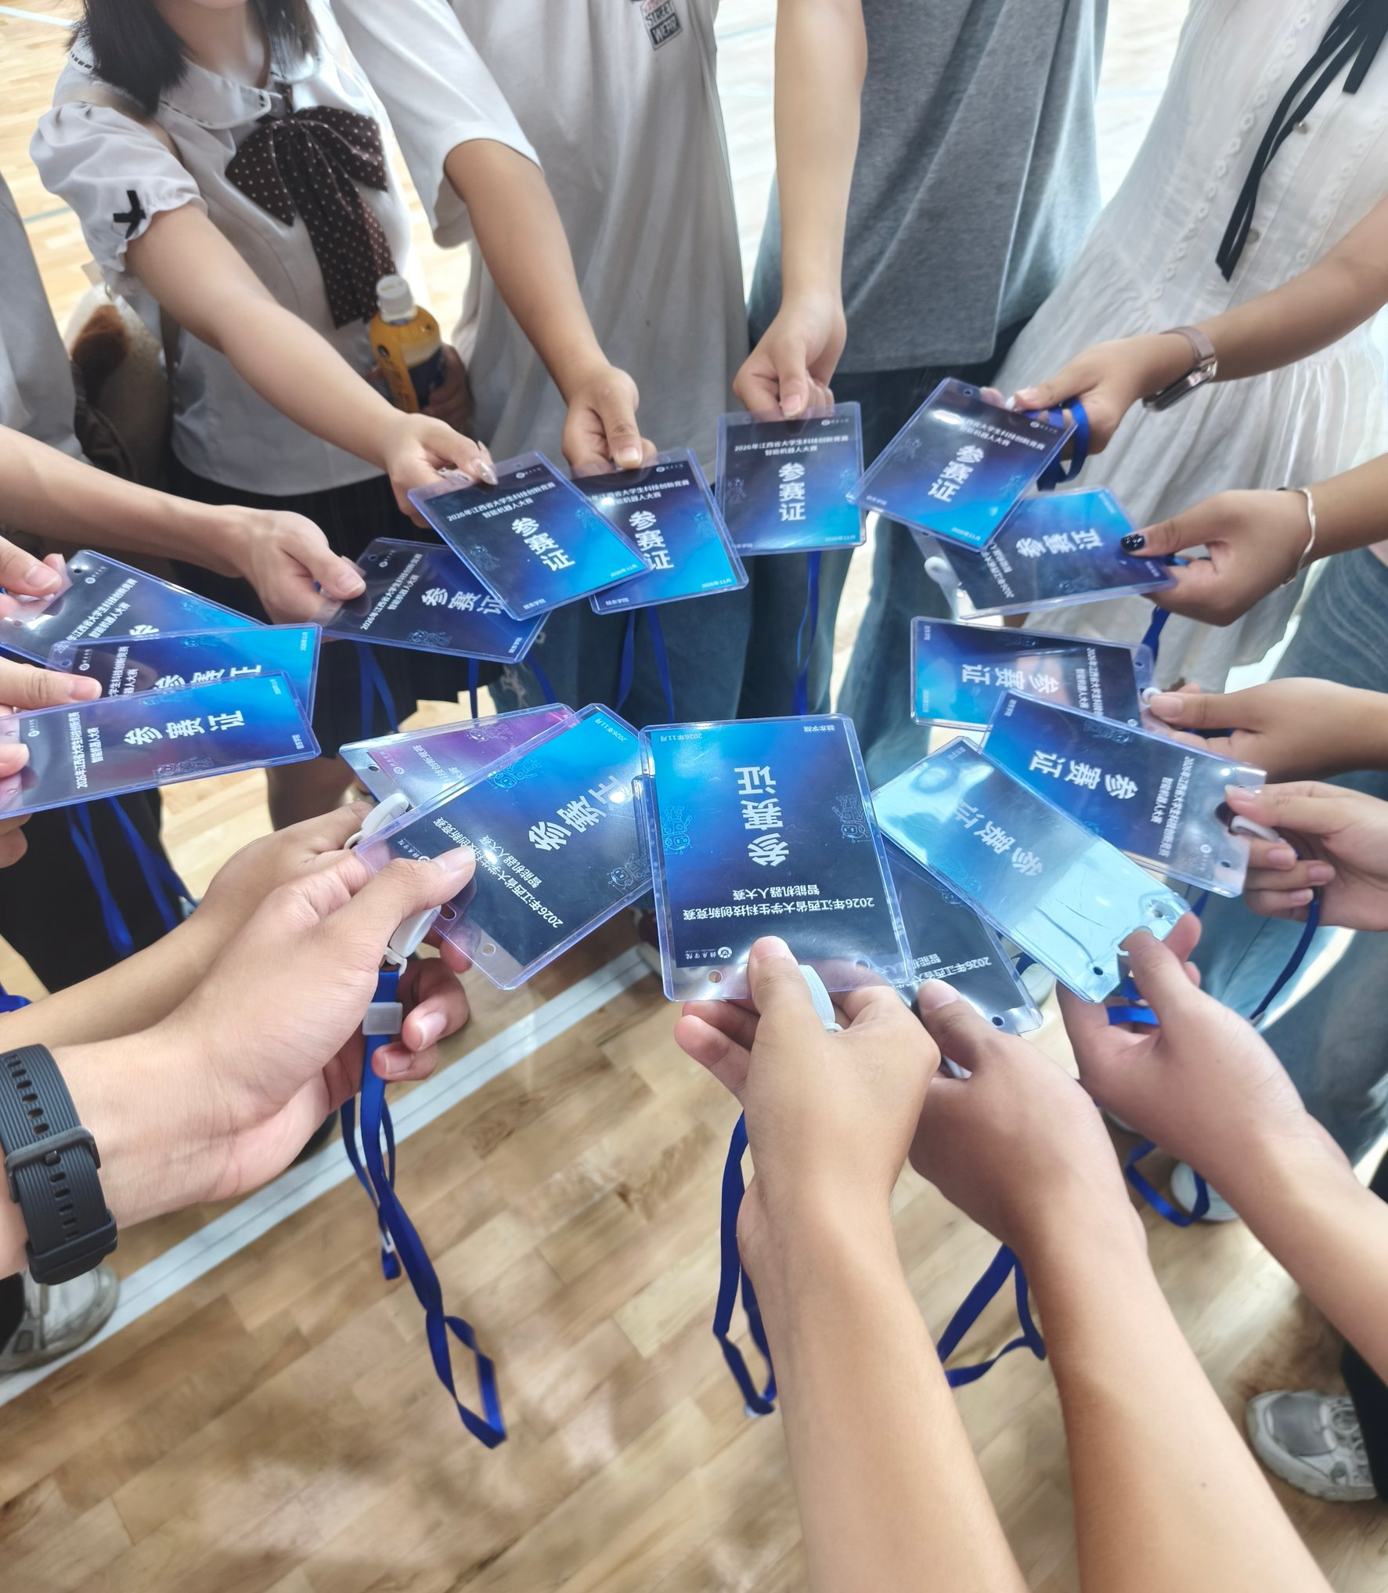
第四部分 · 条件
做成这件事，靠的是哪些现成条件
① 硬件与场地
套件、传感器、烧录器和试飞场地都是现成的，改完当天能飞。
② 建议的顺序
得到的建议是“先看数据，再改代码”，之后一直按这个顺序做。
③ 已有工程规范
烧录流程、看门狗、安全停机、故障码，省了不少返工。
④ 组内讨论
飞坏了就一起看记录，把原因说清楚再改。
赛前合影
套件和流程都是现成的，我负责调参、改代码和试飞记录。
08
Notes:
【35 秒｜条件】条件是现成的：套件、场地、烧录流程；最省时间的是那句“先看数据再改代码”；还有看门狗、安全停机这些规范。我负责调参、改代码和试飞记录。

Slide 9
第四部分 · 方法
两层关键：分层控制，加一本“黑匣子”
位置保持
黑匣子：把感觉变成证据
加分项
用光流拉回起飞点
每 0.1 秒采一组数据，先在内存，落地写进
芯片内置 Flash，掉电不丢。
记：高度、油门、姿态角、水平速度、
故障码、各轴修正量。
没数据只能猜；有数据能定位到
第几秒、哪一环、差多少。
高度控制
核心
用激光把高度稳住
姿态控制
底线
让机体保持水平
分层是组会上定下来的：
先稳住姿态，再管高度，最后追位置。
09
Notes:
【35 秒｜方法】方法两条：一是分层，姿态、高度、位置分开治，一次只解决一个问题；二是黑匣子，把每次飞行的数据存下来，从猜变成能定位。

Slide 10
第四部分 · 证据
一次真实的数据：为什么它在 30 厘米处掉下来
黑匣子里的三行：
结论一：不是控制问题
第 2.4 秒
高度 376 毫米
油门 94%
油门加到 99%，高度仍从 376 掉到 110，说明推力不够。
第 2.6 秒
高度 302 毫米
油门 98%
第 3.2 秒
高度 110 毫米
油门 99%
结论二：调整动力
方向由此改变：从继续调参数，
转向先把动力余量做够。
更早一次飞行，68% 油门就能稳住 630 毫米，差别在电池。
10
Notes:
【35 秒｜证据】举个真实例子：2.4 秒时高度 376 毫米、油门 94%；到 3.2 秒油门 99%，高度只剩 110。说明推力不够，不是算法错；更早一次 68% 就能稳住 630 毫米，差别在电池。方向由此改成先把动力余量做够。

Slide 11
第五部分 · 结果
目标达成情况
稳定悬停高度
40 到 80 厘米，在 20 到 100 厘米合规区间内
所需油门
约 80%，留有余量
连续在 20 厘米以上
5 秒以上 √ 达标
横向漂移
已解决，能留在起飞点附近
完成度
100%
11
Notes:
【30 秒｜结果】结果：能在 20 到 100 厘米区间稳定停住，连续 5 秒以上，油门还有余量；横向漂移也解决了。

Slide 12
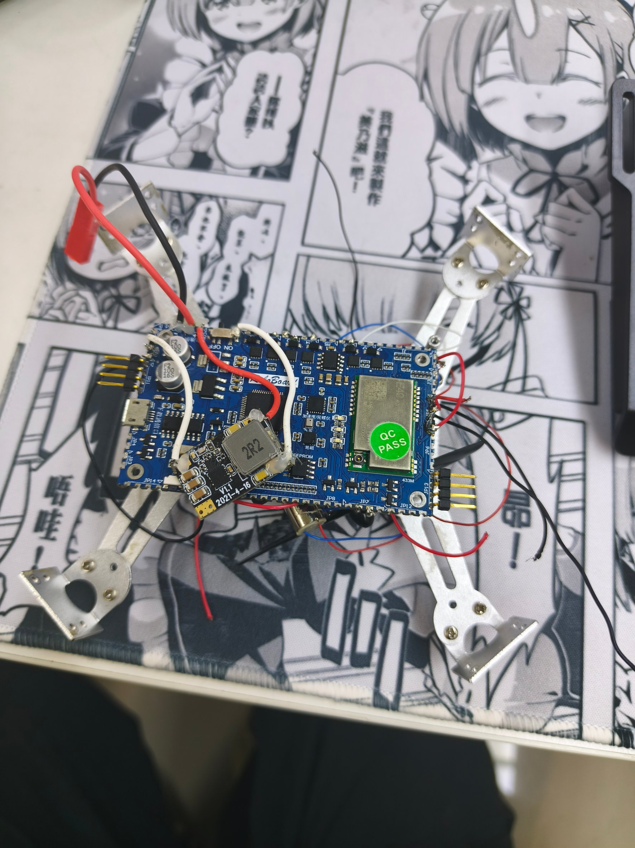
第五部分 · 变化
这一段时间，我自己的变化
刚进组
只会按下按键，看不出问题在哪。
第一件事
先读数据，再改代码。
第二件事
把问题拆开，一次只改一个变量。
第三件事
硬件和代码一起看：推力不够时调参数没用。
现在
能独立走完改代码、烧录、试飞、读数据的流程。
拆装过的机架与飞控板
收获主要是这套流程，不只是做成了一架飞机。
12
Notes:
【30 秒｜变化】说说我自己：刚进组只会按键，现在学会了先看数据、把问题拆开、软硬一起看，能独立走完整个流程。收获主要是这套流程。

Slide 13
总结
让一架小飞机“停住 5 秒”，我们做到了。
· 平台与流程
套件、场地、规范都是现成的
· 方法
先看数据、再拆问题、软硬一起考虑
· 结果
从偶尔飞成，到每次都能复现
谢谢各位，请多指正。
Notes:
【15 秒｜总结】总结三点：平台与流程是现成的，方法上学会了先看数据再拆问题，结果上从偶尔飞成做到每次都能复现。谢谢。

